Slide 1
KEWIRAUSAHAAN
Dr. Astri Ghina
E-mail: astri.ghina24@gmail.com
Blog: aghina.staff.telkomuniversity.ac.id
Whatsapp: 082233887886
Line id: astri.ghina
Notes:
This template is in wide-screen format and demonstrates how transitions, animations, and multimedia choreography can be used to enrich a presentation.

Slide 2
Perencanaan bisnis

Slide 3
PENDAHULUAN
Rencana bisnis dapat dibuat detail dan kompleks ataupun singkat, sesuai dengan kebutuhan.
Rencana bisnis adalah alat bantu agar dapat mensistemisasi logika bisnis anda.
Semakin besar resiko, rumitnya proses produksi dan proses transaksi bisnis, semakin kompleks rencana bisnisnya.
Rencana bisnis merupakan sebuah panduan atau gudang ide-ide dalam menjalankan bisnis anda

Slide 4
PERBEDAAN RENCANA BISNIS DAN PERENCANAAN BISNIS
DIMENSI | RENCANA BISNIS (BUSINESS PLAN) | PERENCANAAN BISNIS (BUSINESS PLANNING)
WAKTU | Pembentukan organisasi baru (organisasi, produk/jasa) | Pengembanganorganisasi, produk atau jasa
KOMPLEKSITAS | sederhana | Sangat kompleks
STRUKTUR | Fokus pada 3 hal utama, yaitu ide bisnis, pemasaran dan sumber modal | Menyeluruh, mencakup pengembangan semua struktur dan fungsi organisasi
JANGKA WAKTU | Perencanaan jangka pendek 3-7 tahun | Perencanaaan strategis jangka panjang 10 tahun

Slide 5
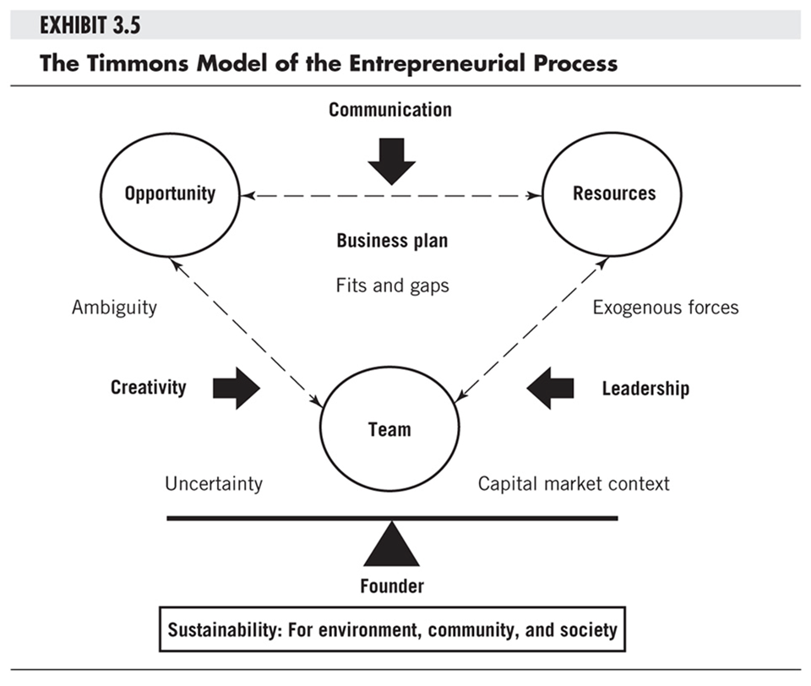

Slide 6
HAL MENDASAR DALAM RENCANA BISNIS
Rencana bisnis diawali dengan ide bisnis yang ingin dijalankan
Penjelasan yang menunjukkan bahwa rencana bisnis merupakan jawaban kebutuhan, permintaan pasar atau dapat menciptakan pasar baru
Penjelasan bahwa anda adalah orang yang paling tepat untuk menjalankan bisnis ini
Penjelasan cara pengembangan bisnis dan bagaiman bisnis anda dapat menghasilkan uang dan keuntungan
Target pasar, siapa pembeli produk dan bagaimana cara anda mendapatkan penjualan

Slide 7
TIGA BAGIAN UTAMA DALAM RENCANA BISNIS
Konsep bisnis; menjelaskan secara rinci mengenai industri yang digeluti, struktur bisnis, produk dan jasa yang ditawarkan dan bagaimana membuat bisnis tersebut sukses
Pasar (market); membahas dan menganalisis konsumen potensial, yaitu siapa dan dimana mereka berada, apa yang menyebabkan mereka mau membeli serta menjelaskan persaingan yang akan dihadapi dan bagaimana kita memposisikan diri untuk memenangkannya
Rencana keuangan; menjelaskan estimasi pendapatan dan analisis break even.

Slide 8
KOMPONEN DALAM RENCANA BISNIS
Ringasan eksekutif
Konsep bisnis (industri, stuktur bisnis, cara berbisnis)
Gambaran pasar
Target pasar
Pesaing dan kondisi persaingan
Organisasi dan manajemen
Rencana keuangan
Lampiran

Slide 9
BERFIKIR KREATIF

Slide 10
PENDAHULUAN
Kreativitas adalah modal yang penting bagi wirausaha.
Dengan kreativitas, akan membuat wirausaha mampu untuk keluar, melihat dan menangkap peluang serta menghadapi persaingan yang ketat.
Kreativitas akan membantu wirausaha beradaptasi menghadapi perubahan yang terjadi

Slide 11
HAMBATAN KREATIVITAS
JENIS HAMBATAN | CONTOH
HAMBATAN PERSEPSI | Pola pikir stereotip Membatasi masalah secara berlebihan Terlalu banyak atau terlalu sedikit informasi
HAMBATAN EMOSI | Takut mengambil resiko Tidak menyukai ketidakpastian Lebih suka menilai daripada menghasilkan gagasan Menganggap remeh suatu masalah Tergesa-gesa menyelesaikan masalah
HAMBATAN KULTURAL | Kultur menghambat pengakulumasian gagasan
HAMBATAN LINGKUNGAN | Kurang dukungan sarana, prasarana kerja
HAMBATAN INTELEKTUAL | Terlalu mengandalkan logika Enggan menggunakan intuisi Menggunakan pengalaman atau cara lama yang terbukti efektif hasilnya

Slide 12
PENGHAMBAT DAN PENDORONG KREATIVITAS
PENGHAMBAT KREATIVITAS | LAKUKAN PERUBAHAN DENGAN | PENDORONG KREATIVITAS
SIKAP NEGATIF |  | SIKAP POSITIF
TAAT PADA ATURAN |  | MELANGGAR ATURAN
MEMBUAT ASUMSI |  | MEMERIKSA ASUMSI
STRES YANG BERLEBIHAN |  | MAMPU MENYALURKAN STRES
TAKUT GAGAL |  | BERANI MENGAMBIL RESIKO
BERKEYAKINAN BAHWA DIRI SENDIRI TIDAK KREATIF |  | YAKINLAH BAHWA ANDA KREATIF
TERLALU MENGANDALKAN LOGIKA |  | GUNAKAN IMAJINASI DAN INTUISI

Slide 13
TEKNIK MENINGKATKAN KREATIVITAS
COMBINATION : membuat kombinasi baru
RANDOM : menggunakan input yang random
ELIMINATION : membuat eliminasi
ALTERNATIVE : menggunakan alternatif
TURN AROUND : mencoba cara pikir terbalik
EXTREME : ekstrem kasus

Slide 14
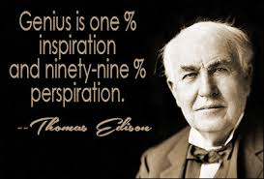
Quotation:

Slide 15
Quotation
Thomas Alva Edison
“Kreativitas terdiri dari 1 persen inspirasi dan 99 persen perspirasi”

